Slide 1
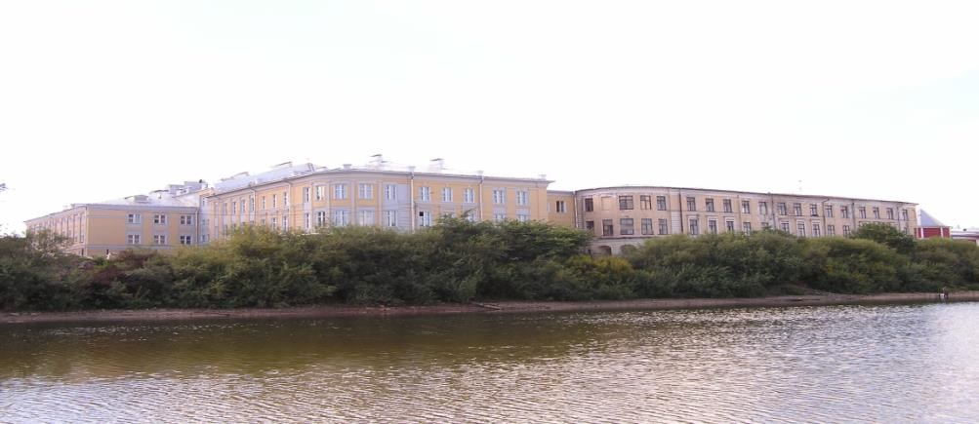
РОДИТЕЛЬСКОЕ СОБРАНИЕ 9 КЛАССЫ 19.03.2025

Slide 2
УСПЕВАЕМОСТЬ (3 четверть)
 | Потенциальные отличники | Потенциальные «4» и «5» | Потенциальные результаты с одной «3» | Потенциальные «3» | Потенциальные неуспевающие
9А | 2 | 5 | 12 | 9 | 2
9Б |  | 7 | 9 | 5 | 2
9В | - | 3 | 4 | 6 | 7
9Г | 2 | 4 | 9 | 9 | 2

Slide 3
График проведения ОГЭ 2024-2025
21 мая – иностранные языки (английский – 84 ученика ); 22 мая – иностранные языки (английский); 26 мая – биология, информатика, обществознание, химия; 29 мая – география, история, физика, химия; 3 июня – математика; 6 июня – обществознание; 9 июня – русский язык; 16 июня – литература.
Резервными днями определены 26–28 июня и 30 июня – 2 июля.
Все экзамены начинаются в 10:00 по местному времени.

Slide 4
ПОДГОТОВКА К ОГЭ
Пробный ОГЭ по русскому языку – 05.03.2025
Пробный ОГЭ по математике – 05.04.2025
Пробный ОГЭ по английскому языку – 19.04.2025 (84 ученика)
Пробный ОГЭ по обществознанию – 26.04.2025 (50 учеников)
Дополнительные курсы подготовки к ОГЭ по математике, русскому языку, обществознанию
https://fipi.ru/oge/otkrytyy-bank-zadaniy-oge?ysclid=lbf1p5146y119324053

Slide 5
Порядок проведения ГИА (приказ Минпросвещения России от 04 апреля 2023 года №232/551/551)
Сроки, места и порядок проведения ГИА, в том числе основания для удаления из ППЭ
Процедура досрочного завершения экзамена по объективным причинам
Правила заполнения бланков и дополнительных бланков
Ведение в ППЭ и аудиториях видеозаписи
Порядок подачи и рассмотрения апелляций о нарушении порядка и о несогласии с выставленными баллами
Время и место ознакомления с результатами ГИА, а также о результатах ГИА, полученных участниками ГИА
https://s3510001.gosuslugi.ru/glavnoe/%D0%93%D0%98%D0%90/

Slide 6
Формирование 10 классов на 2024-2025 учебный год
http://1st-school.net/index.php/dlia-rod/priem-v-1-klass

Slide 7
10 КЛАССЫ
ГУМАНИТАРНЫЙ КЛАСС | УНИВЕРСАЛЬНЫЙ КЛАСС
АНГЛИЙСКИЙ ЯЗЫК | АНГЛИЙСКИЙ ЯЗЫК
ОБЩЕСТВОЗНАНИЕ | МАТЕМАТИКА
ИНДИВИДУАЛЬНЫЙ ОТБОР
В 10 КЛАССЫ:
Результаты ОГЭ
- английский язык
- русский язык
- математика

